Slide 1
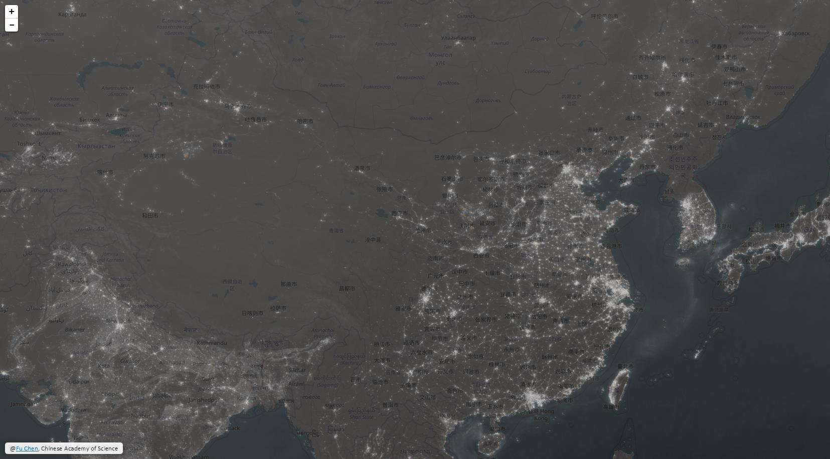

低线城市调研报告

Slide 2
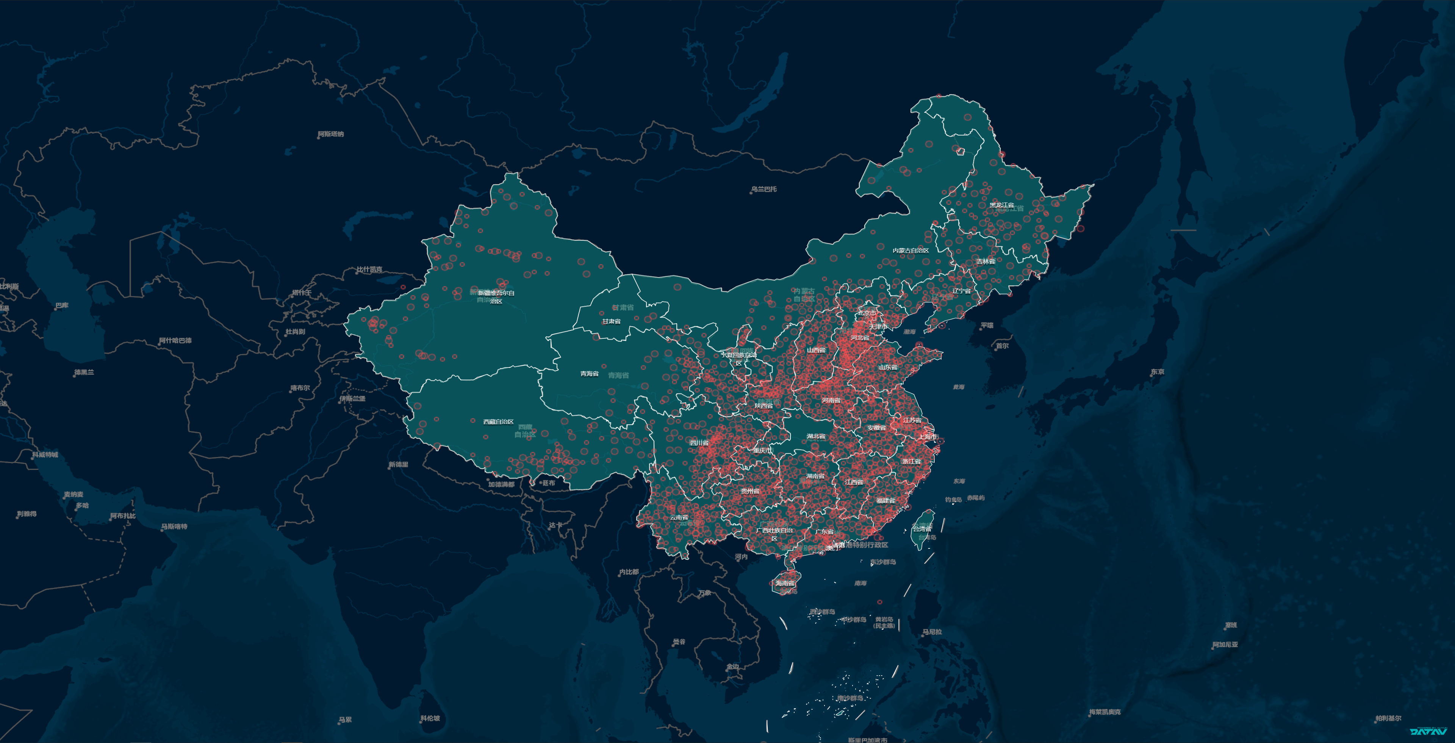
全部的城市

Slide 3
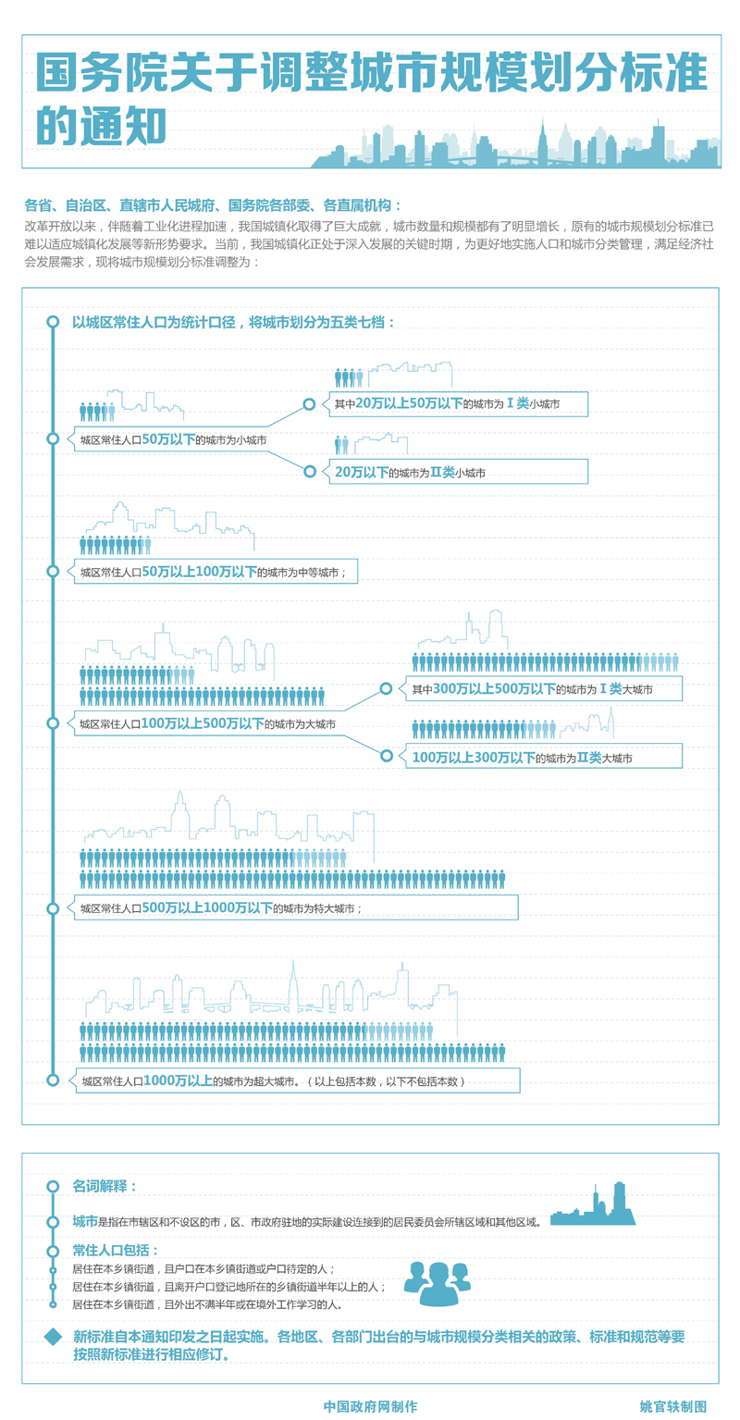
官方数据

Slide 4
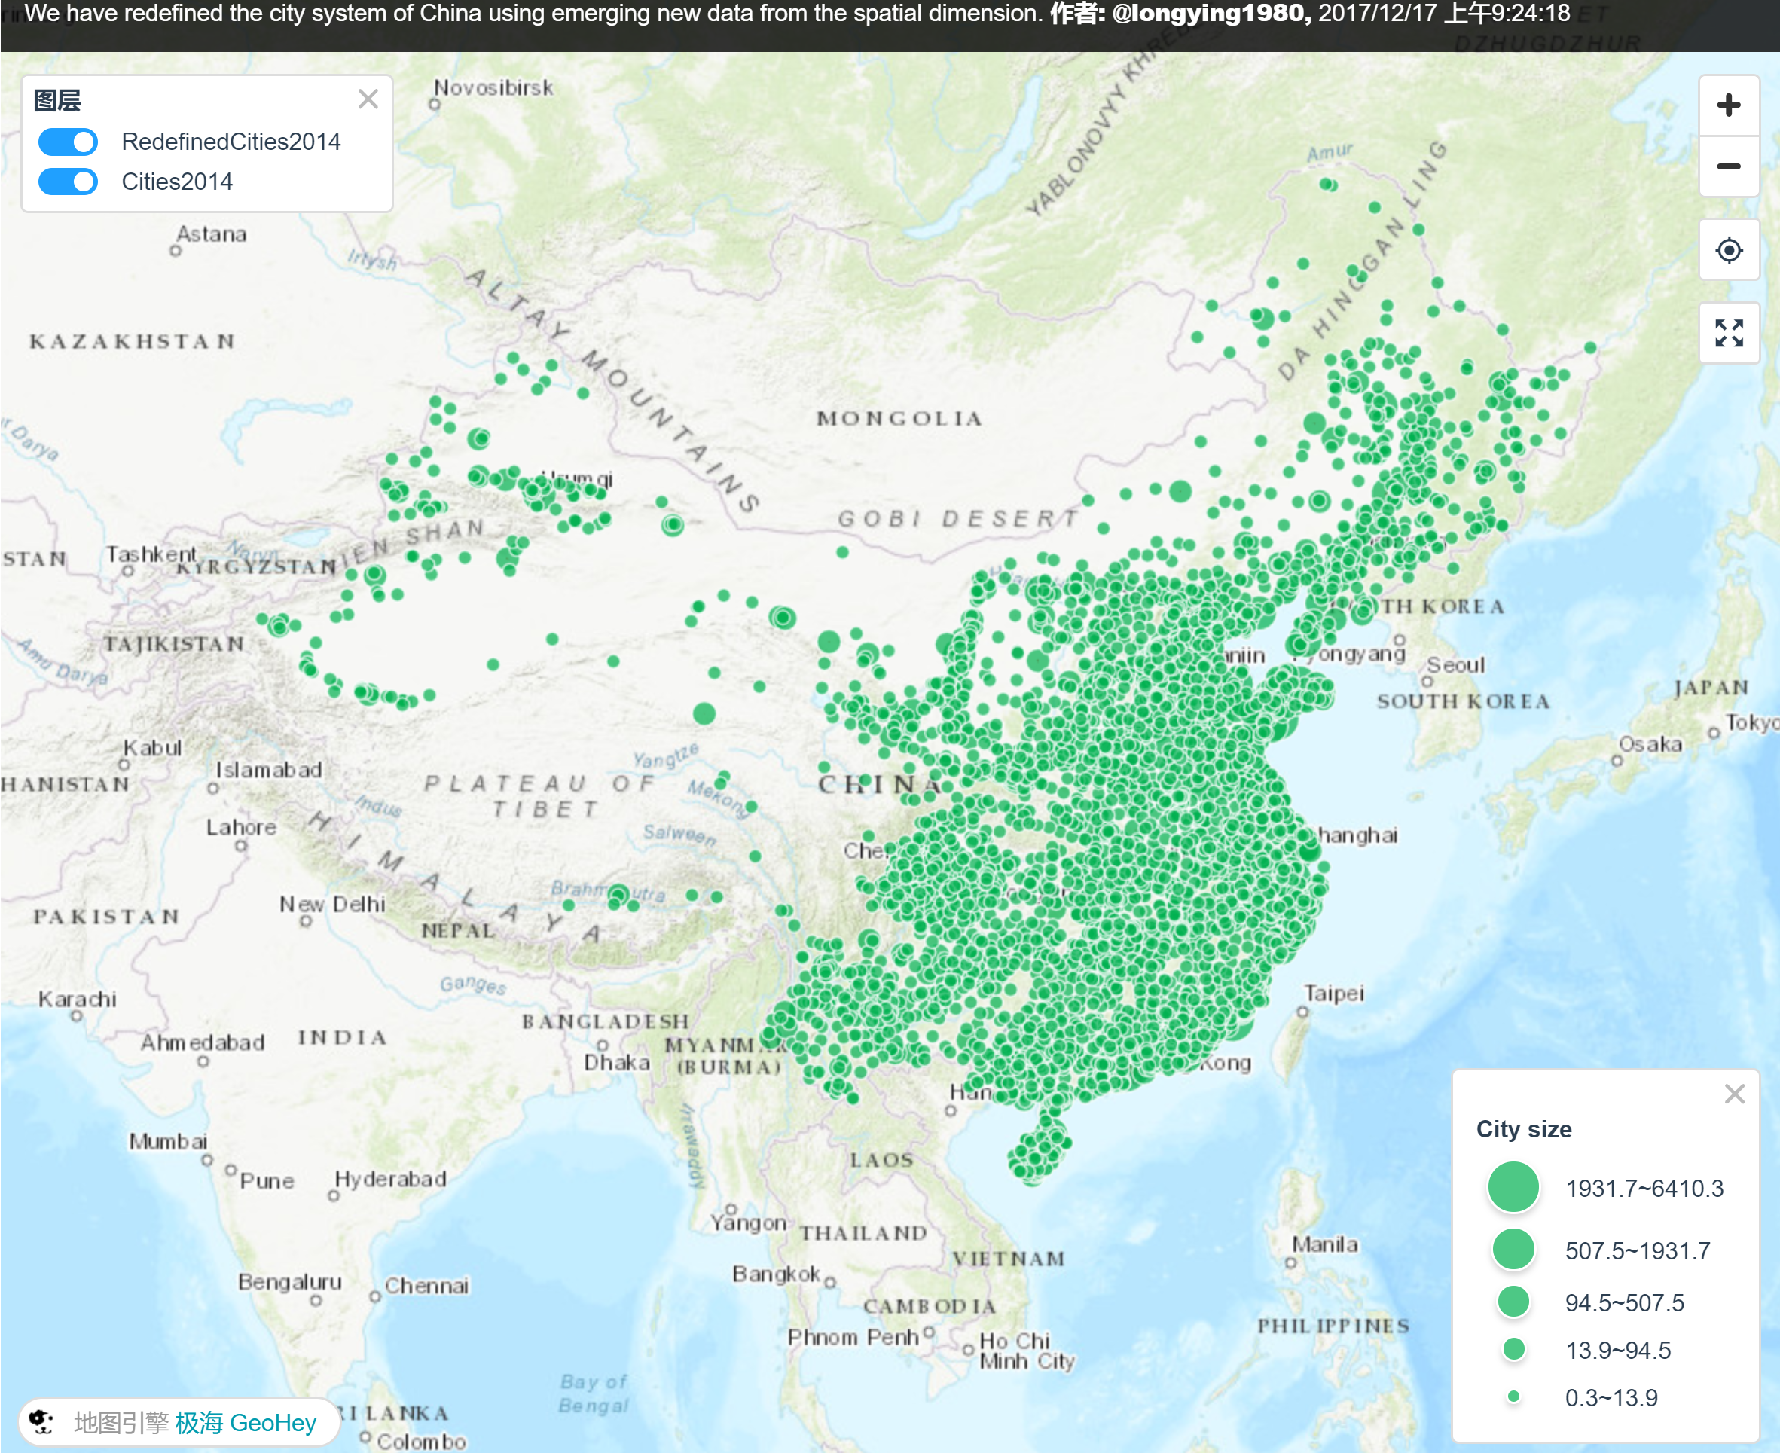
也有学者尝试依据更及时的人口数据划分城市等级

Slide 5
交叉验证 过程

Slide 6
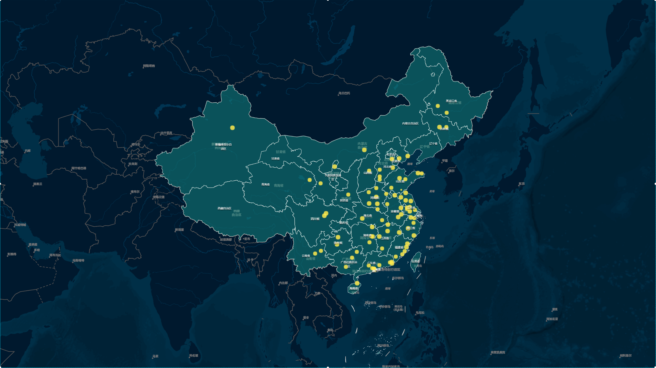
交叉验证的94个三四线城市
所以很多人印象里的三四线城市其实一个很模糊的概念，有人以为的三四线城市可能其实是二线城市，有人以为的三四线城市其实应该叫五线城市。最后，我们统一使用投资行业更常用的低线城市，粗略对应家电营销里的三四级市场、媒体口中的三四五线、小镇青年的活跃地。

Slide 7
LOGO墙

Slide 8
LOGO墙

Slide 9
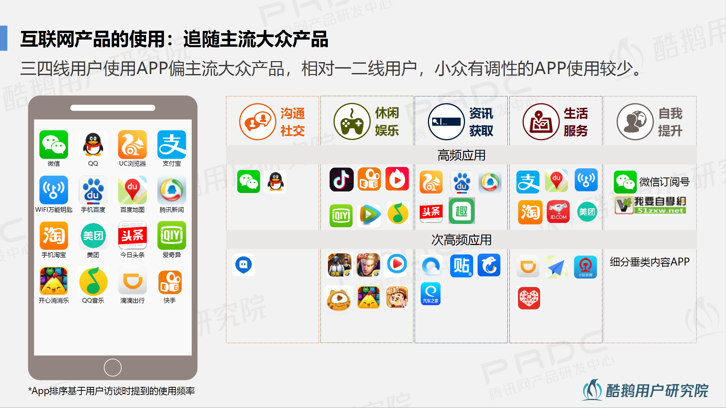
参考

Slide 10
重点分析公司矩阵

Slide 11
公司1战略控制指数分析

Slide 12
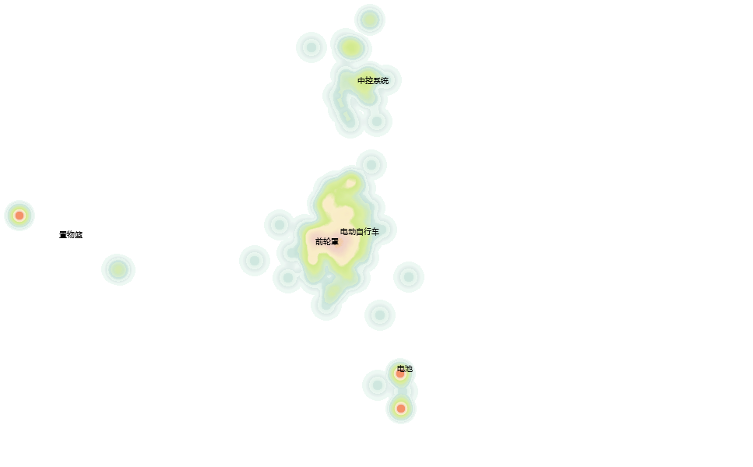

Slide 13
人物八卦故事

Slide 14
结语
一开始想的是三四线有什么（创业投资）机会，三四线城市发展成为二线也还需要漫长的时间，但是通过这次搜集资料整理信息，在探讨三四线城市消费市场规模，非常商业化地思考时，其实也在不经意间感知到中国占半数人口的真实诉求，更真实的世界，这样量级的人群在互联网世界或许是沉默和忽视和遗忘的，每天接触到的报道消息都是在讨论一二线的新鲜事，但是他们也有消费娱乐学习的美好愿望，我们惊讶拼多多快手这样地产品地快速崛起时，是惊讶它们的商业模式，还是惊讶自己不知道这样一批人的存在。

